Slide 1


Slide 2
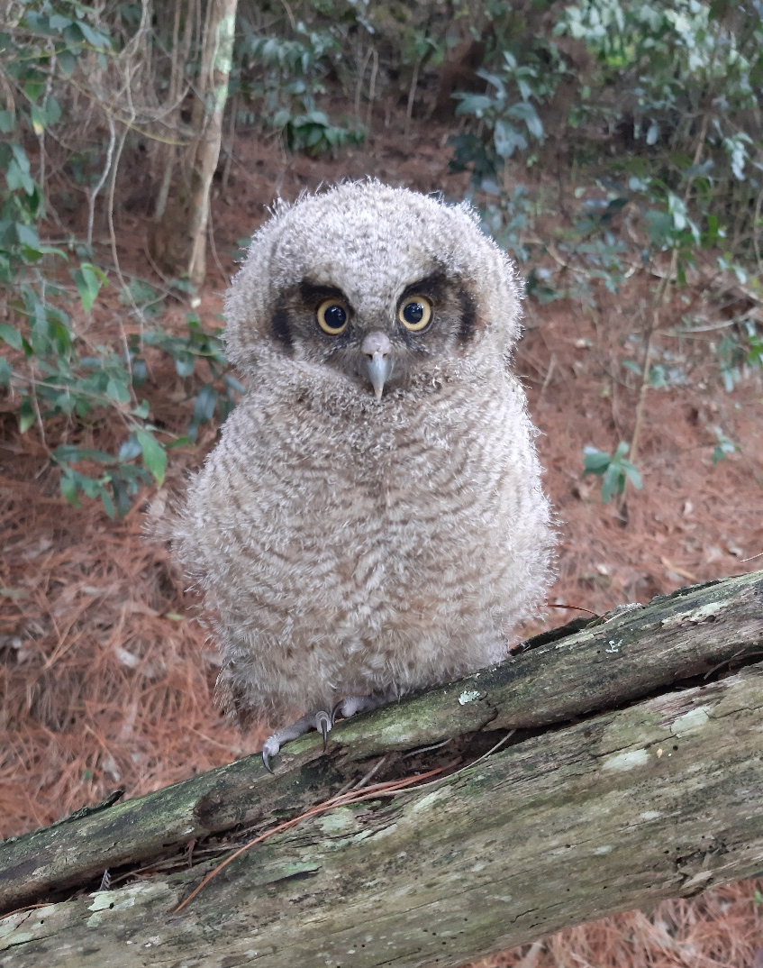

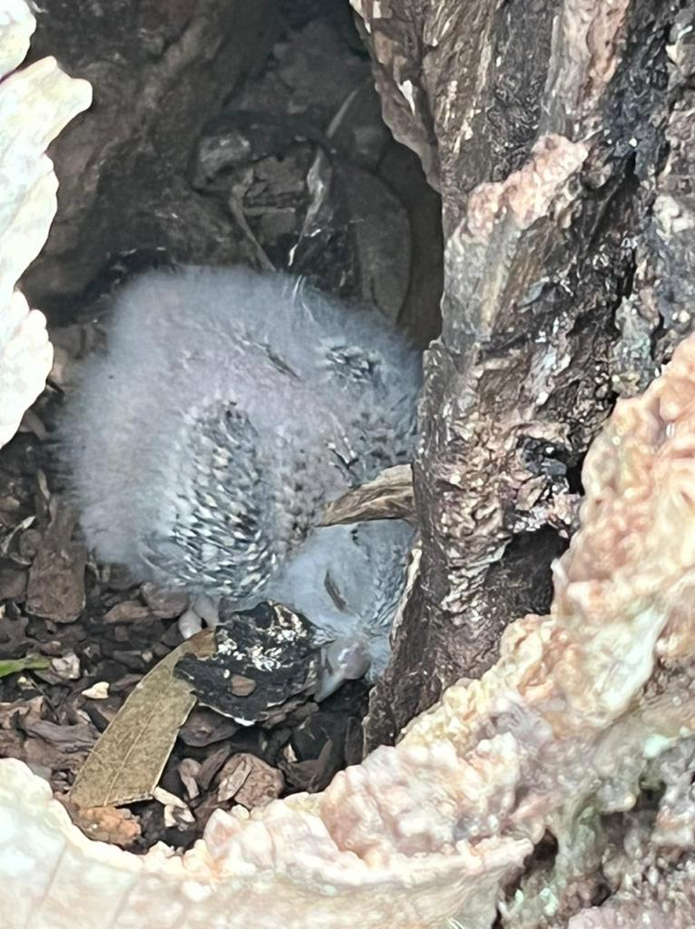
FAUNA SILVESTRE
A nivel de fauna aunque no se cuenta con un estudio detallado de las especies de fauna silvestre existente, se ha podido establecer la presencia de algunas especies con base en las descripciones de los habitantes y algunos registros de inventarios establecidos por el Instituto de Investigaciones en Recursos Biológicos Alexander von Humboldt - IAvH; la fauna que albergan los diferentes ecosistemas existentes en el municipio, es variada, cuenta con una gran diversidad de aves, mamíferos y reptiles. (Fuente Agenda Ambiental 2014)
Polluelo de lechuza
Nido con polluelo de lechuza

Slide 3

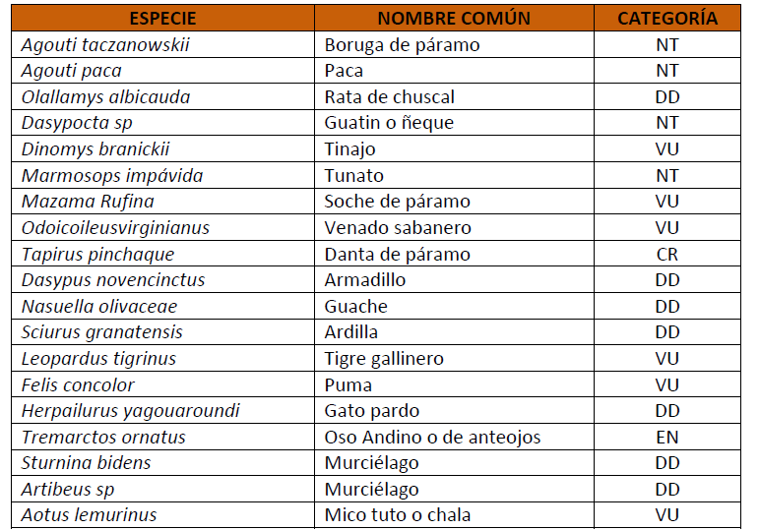
MAMÍFEROS
Entre los mamíferos registrados para la zona podemos listar los que se presentan en la siguiente tabla, destacando que algunos reportan categorías de amenaza y vulnerabilidad, ello debido a presiones generadas por perdida de su hábitat o por efectos de la cacería.
Las especies presentes en el municipio de Simijaca y en la región perteneciente a la Cuenca Ubaté – Suárez, un gran número de estas se encuentran en estado de amenaza tendiente a la extinción; lo cual se evidencia por la pérdida y el deterioro de los ecosistemas y en especial del hábitat, todo ello como producto de la contaminación de los ríos, la tala de los bosques, las quemas en procura de la extensión agrícola y el marcado impacto de las actividades antrópicas.
Fuente: Agenda Ambiental 2014

Slide 4
Paca
Armadillo
Ardilla
Zarigüeya
Murciélago
Soche de páramo
Mico
Guache

Slide 5
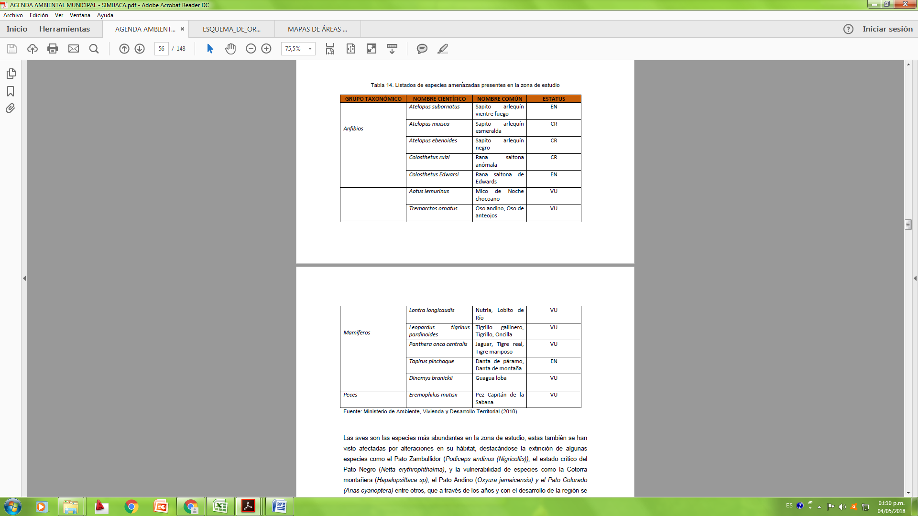
Sapito arlequín vientre de fuego
Sapito arlequín negro
Rana saltona anómala
Sapito arlequín esmeralda
Rana saltona de Edwards
ANFIBIOS
Fuente: Agenda Ambiental 2014

Slide 6
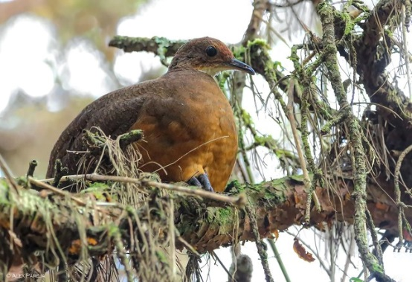
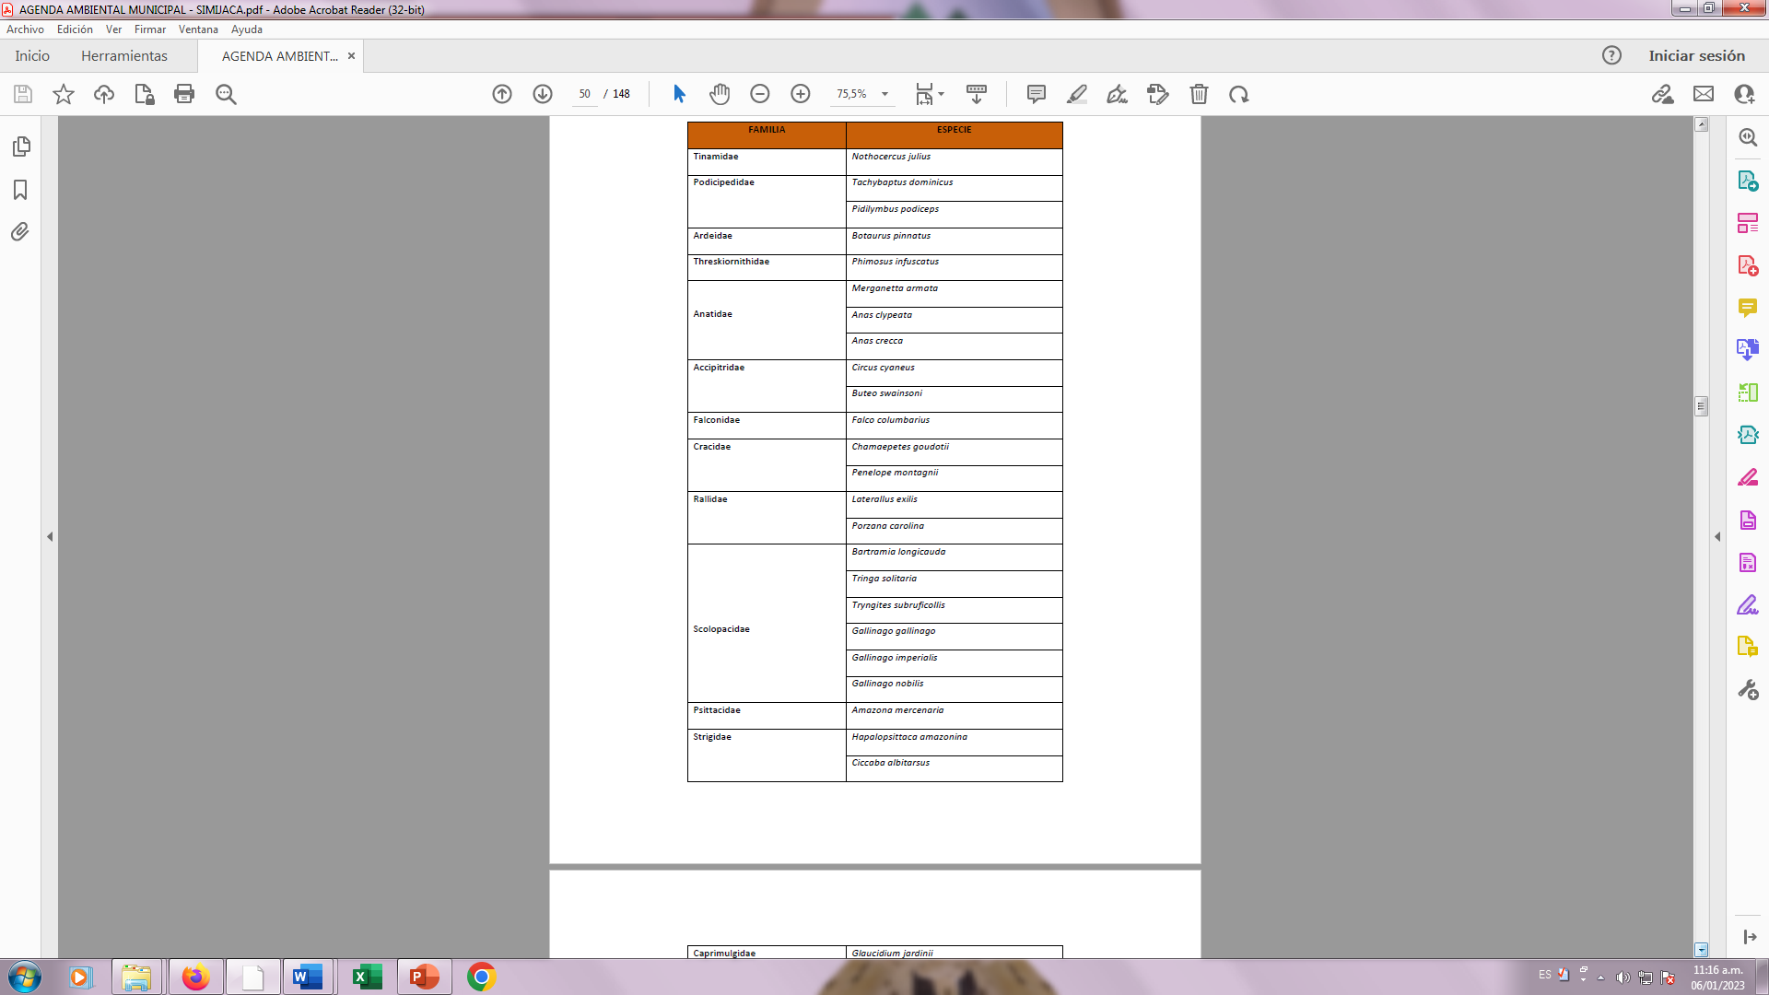

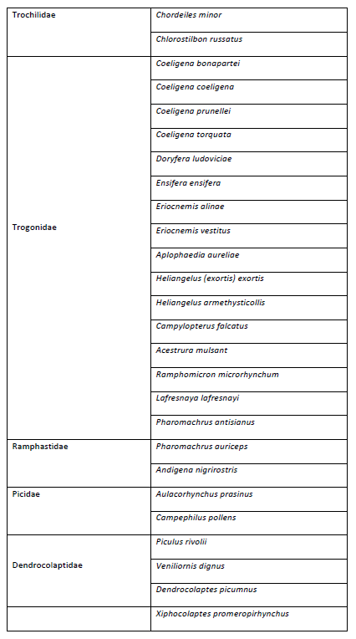
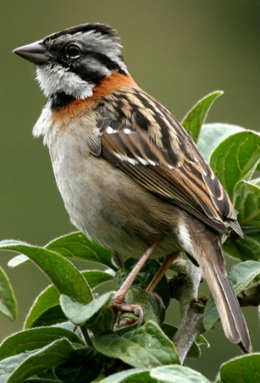
AVES
De los grupos taxonómicos faunísticos más abundantes para la región y el municipio predomina la avifauna y se destacan las siguientes especies:
Tinamu
Copetón
(Zonotrichia capensis)
Fuente: Agenda Ambiental 2014

Slide 7
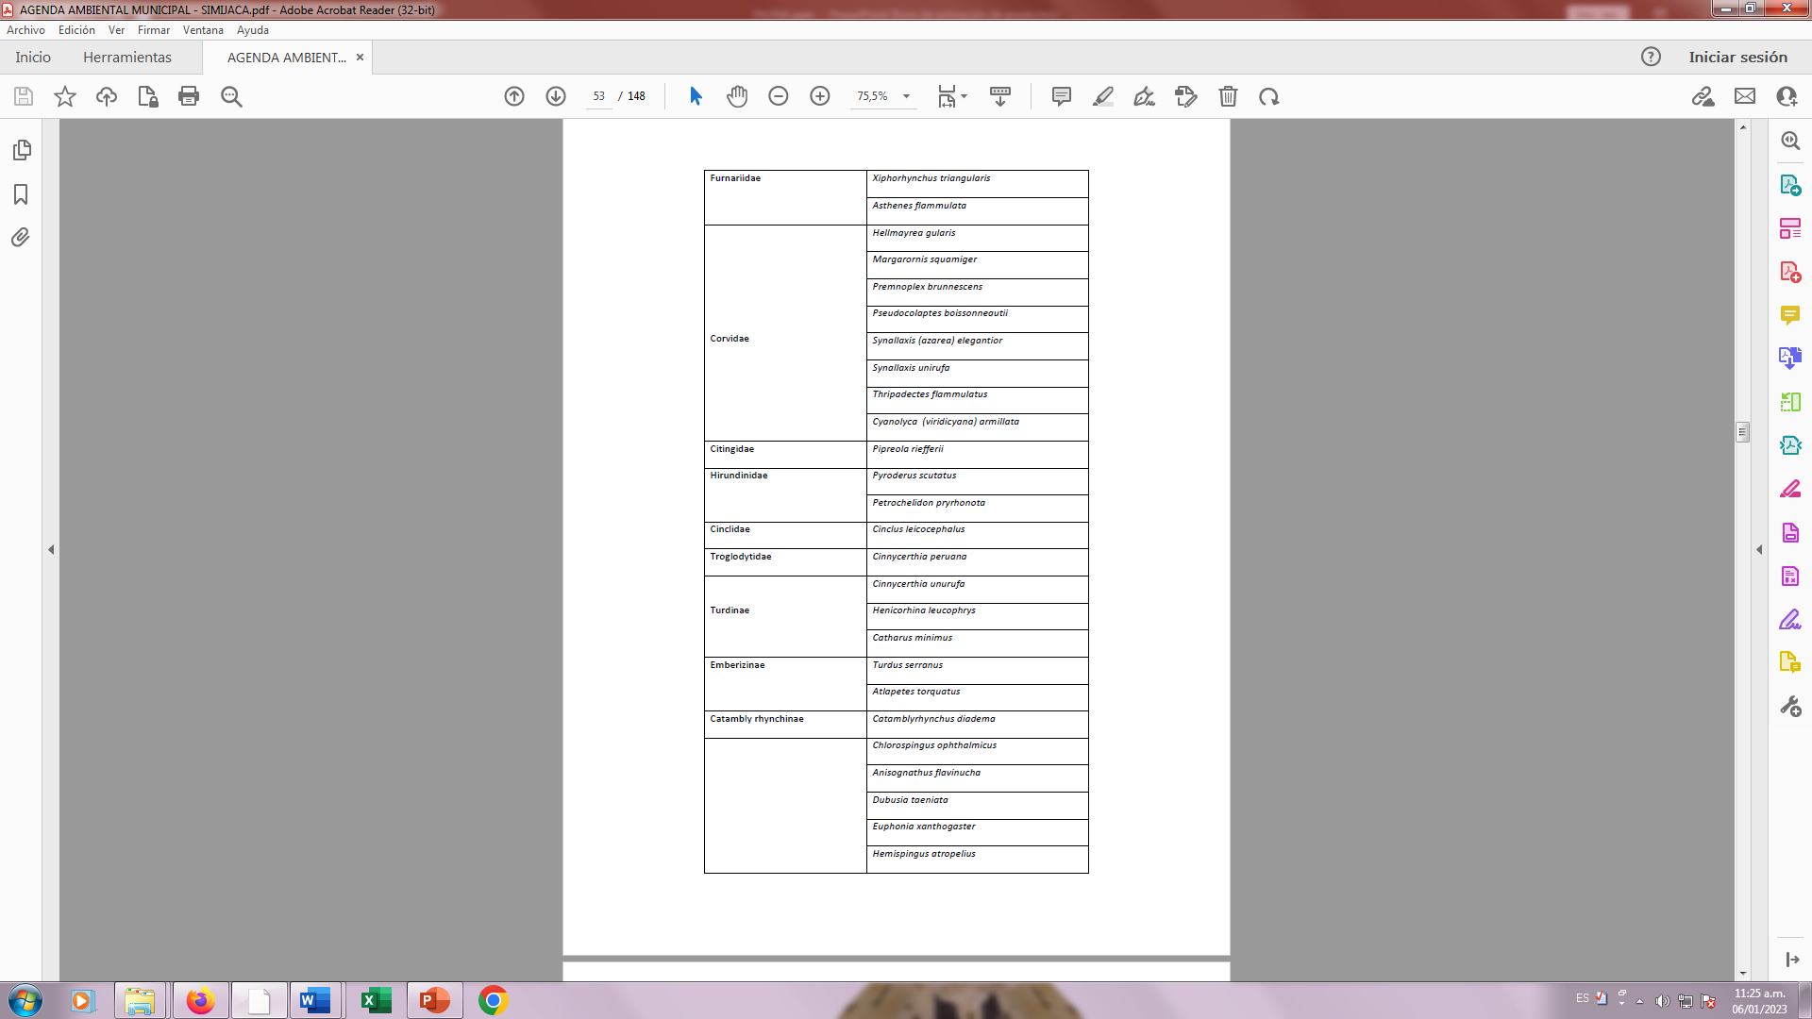
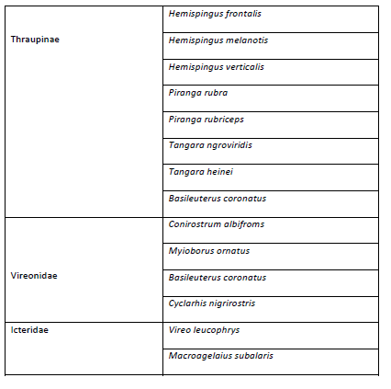
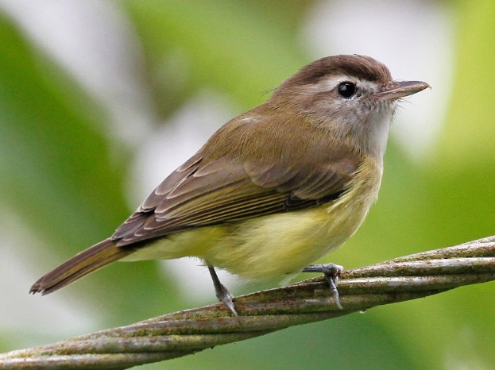

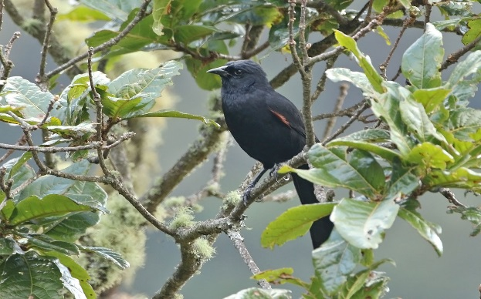
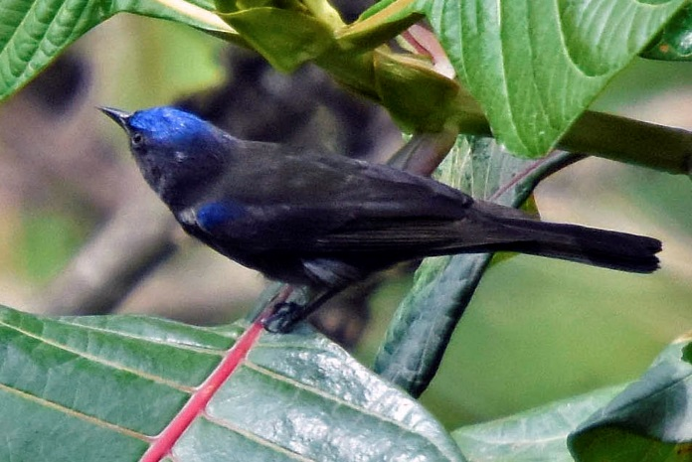
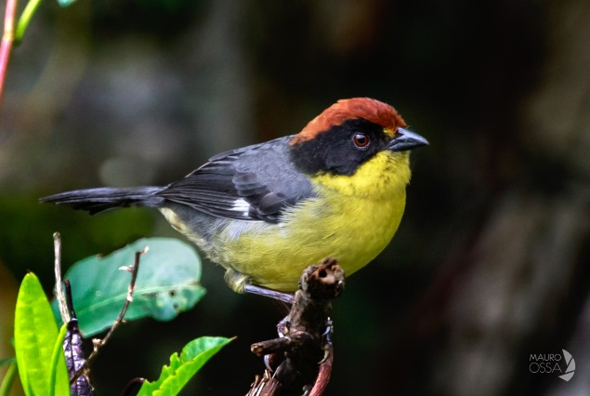
Vireo
Tordo Montañero (Macroagelaius subalaris)
Fuente: Agenda Ambiental 2014
Coronado
(Conirostrum albifroms)
Gorrión
(Atlapetes latinuchus)

Slide 8
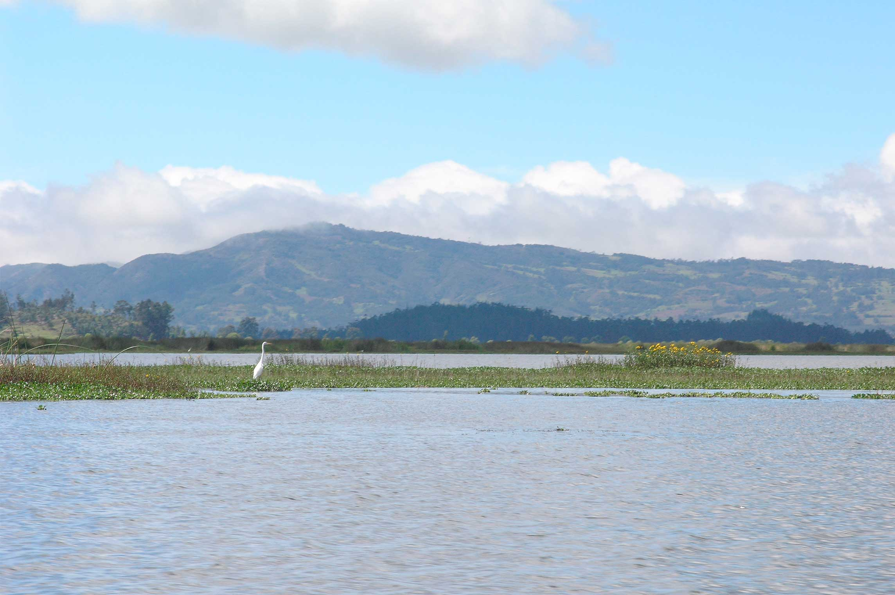
Las aves son las especies más abundantes en la zona de estudio, estas también se han visto afectadas por alteraciones en su hábitat, destacándose la extinción de algunas especies como el Pato Zambullidor (Podiceps andinus (Nigricollis)), el estado crítico del Pato Negro (Netta erythrophthalma), y la vulnerabilidad de especies como la Cotorra montañera (Hapalopsittaca sp), el Pato Andino (Oxyura jamaicensis) y el Pato Colorado (Anas cyanoptera) entre otros, que a través de los años y con el desarrollo de la región se han visto drásticamente afectados.
Cabe destacar, que en ciertas épocas del año la región de la Cuenca Ubaté – Suárez goza de la presencia de aves migratorias, provenientes del norte del continente.
Laguna de Fúquene. Fuente CAR

Slide 9
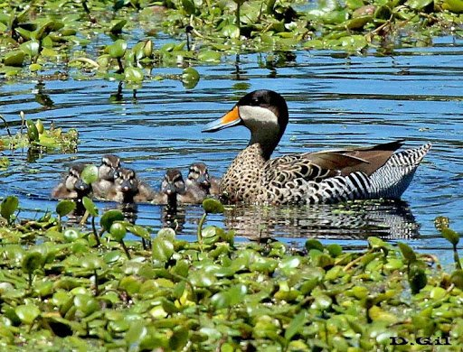
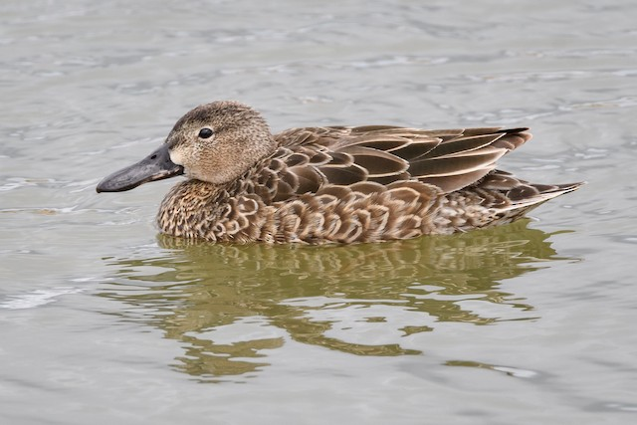
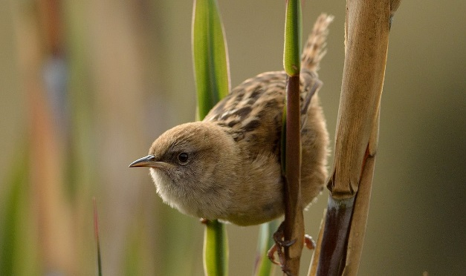

AVES AMENAZADAS
Pato zambullidor
Pato colorado
Fuente: Agenda Ambiental 2014
Cucarachero
Chango de montaña

Slide 10
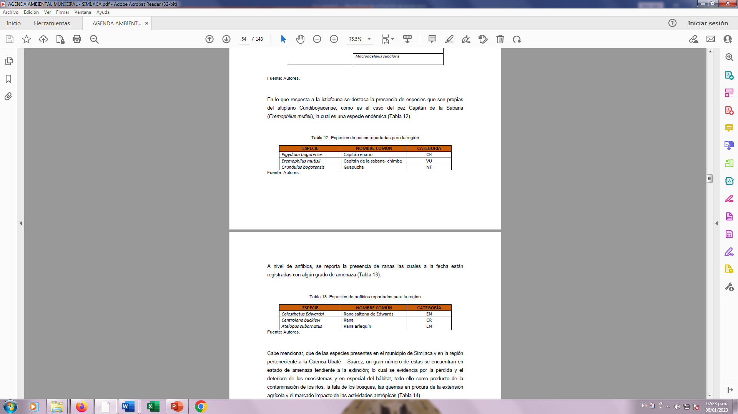
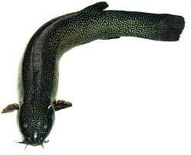
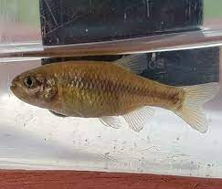
PECES
En lo que respecta a la ictiofauna se destaca la presencia de especies que son propias del altiplano Cundiboyacense, como es el caso del pez Capitán de la Sabana (Eremophilus mutisii), la cual es una especie endémica.
Fuente: Agenda Ambiental 2014
Guapucha
Capitán de la Sabana

